Slide 1
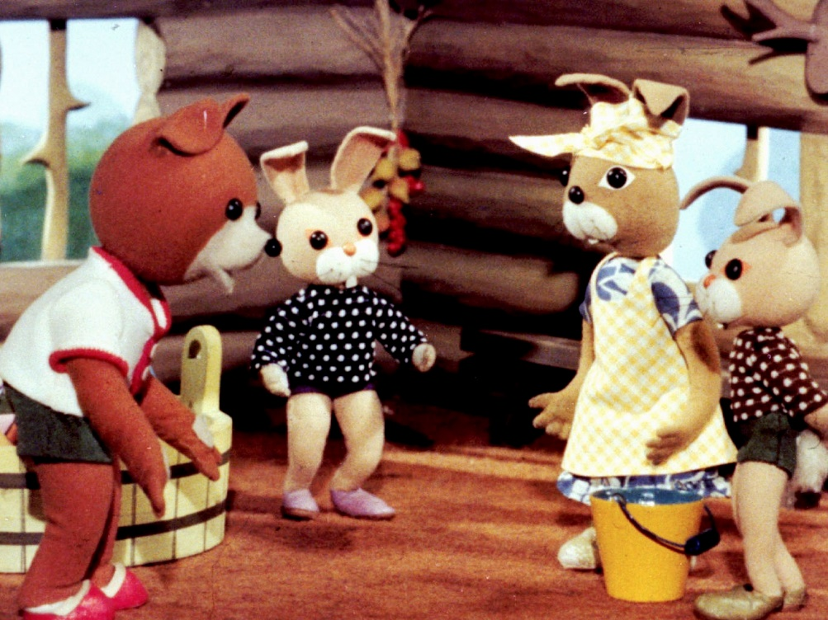
Klasa 1 a ze Szkoły Podstawowej nr 116 w Łodzi w projekcie: Dziecięca Łódź Filmowa 2017

Slide 2
Co robiliśmy??? I o co chodziło???
Przez dwa miesiące wspólnie z przewodnikiem klasa 1a ze Szkoły Podstawowej nr 116 w Łodzi odkrywała miejsca, w których nagrywane były znane im filmy i seriale. W programie uczestniczyliśmy w wycieczkach z przewodnikami, ale też warsztatach. Braliśmy udział w nagraniu programu telewizyjnego, zwiedzania studia, spotkanie z twórcami popularnych filmów animowanych. Na zakończenie wspólnie przygotowaliśmy multimedialno-fotograficzną prezentację miejsc widzianych oczami dzieci

Slide 3
Spacer szlakiem filmowo-bajkowej Łodzi

Slide 4
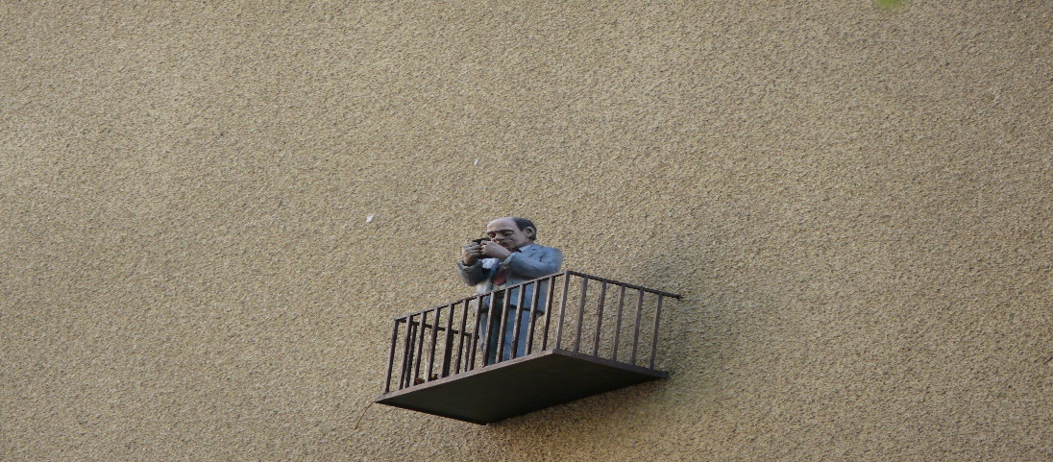
To nas zadziwiło
Poznajemy sąsiadów

Slide 5
Spotkanie z Julianem Tuwimem

Slide 6
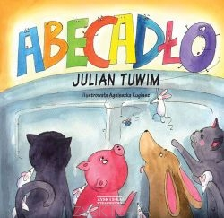
Przypomnienie twórczości i życia poety
Julian Tuwim (ur. 13 września 1894 w Łodzi, zm. 27 grudnia 1953 w Zakopanem) – polski poeta, pisarz, autor tekstów piosenek, jeden z najpopularniejszych poetów dwudziestolecia międzywojennego. Tłumacz poezji rosyjskiej, francuskiej, niemieckiej oraz łaciny. Najczęściej kojarzy nam się z popularnymi wierszami dla dzieci. Są to rymowane opowiastki o różnych postaciach, przedmiotach i zwierzętach. Wesołe i dowcipne wierszyki są znane i lubiane przez dzieci i dorosłych.

Slide 7
Możemy się poprzytulać

Slide 8
Nowy przyjaciel Artur Rubinstein

Slide 9
Gdzie mieszkają nasi ulubieni bohaterowie bajek????

Slide 10
Odwiedziny

Slide 11
Kolejni mieszkańcy przyjmują nas w swoich domach

Slide 12
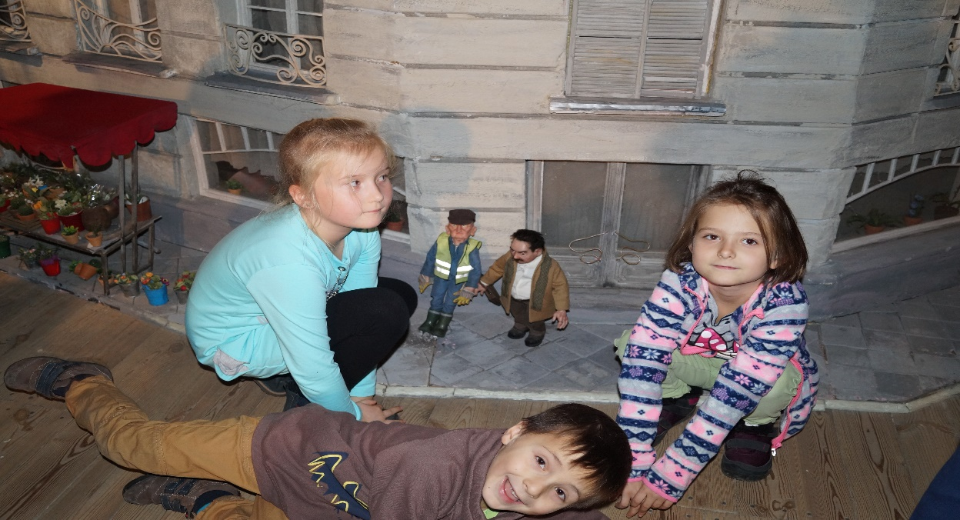
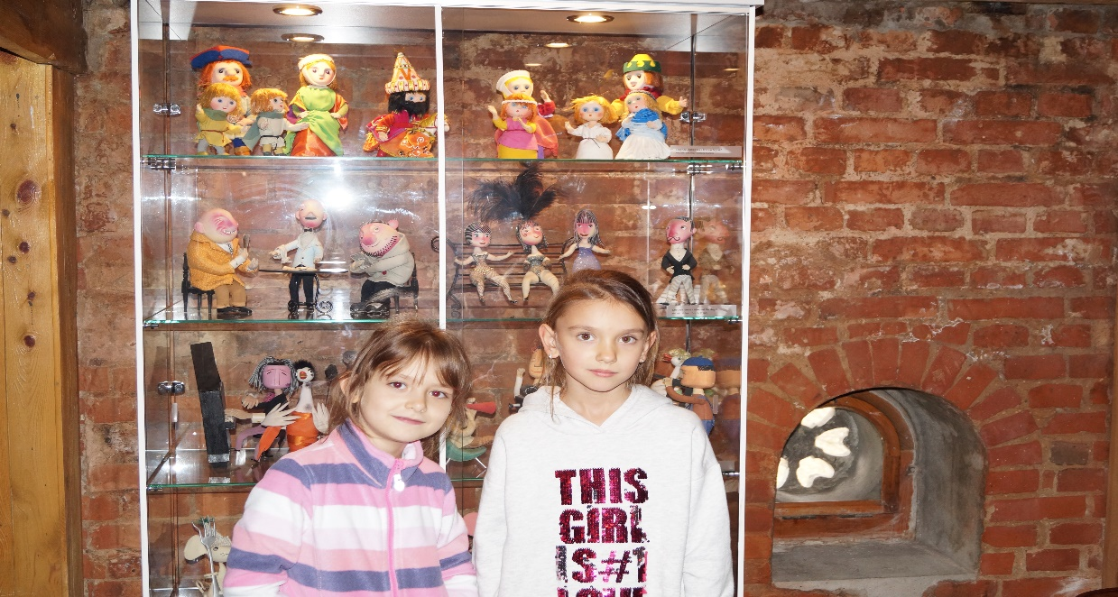
Odwiedzin ciąg dalszy

Slide 13
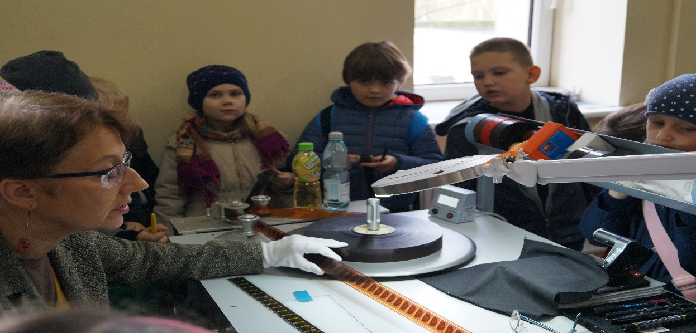
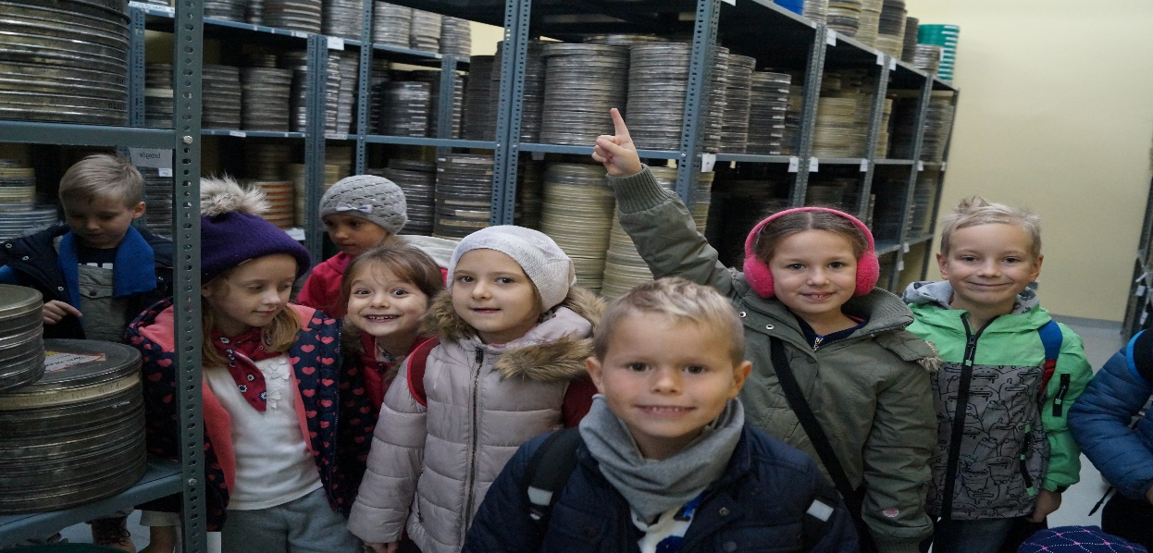
Tak powstały bajki

Slide 14
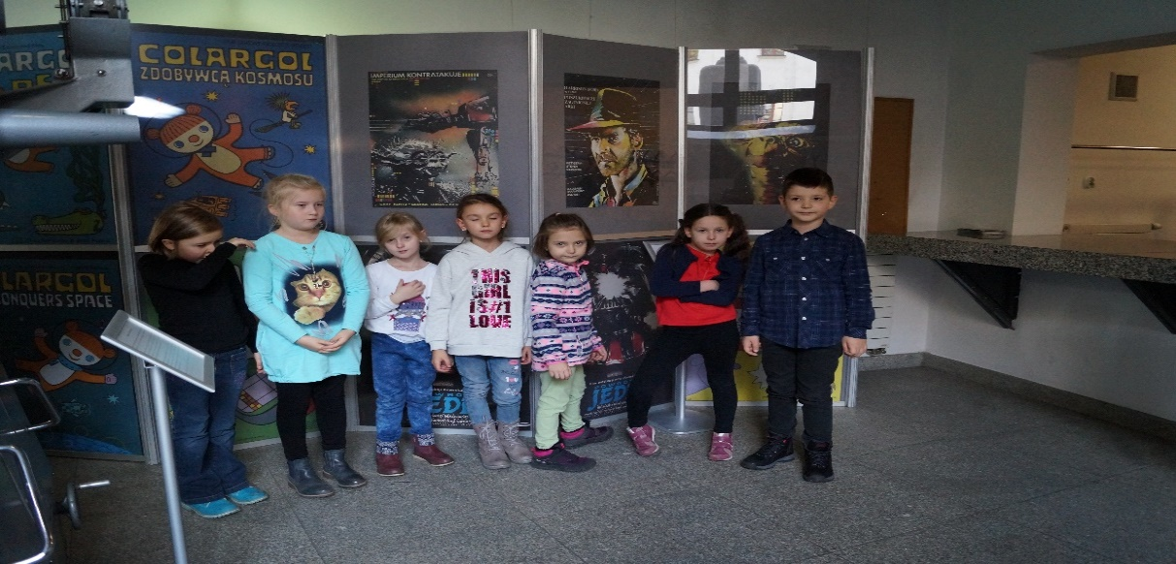
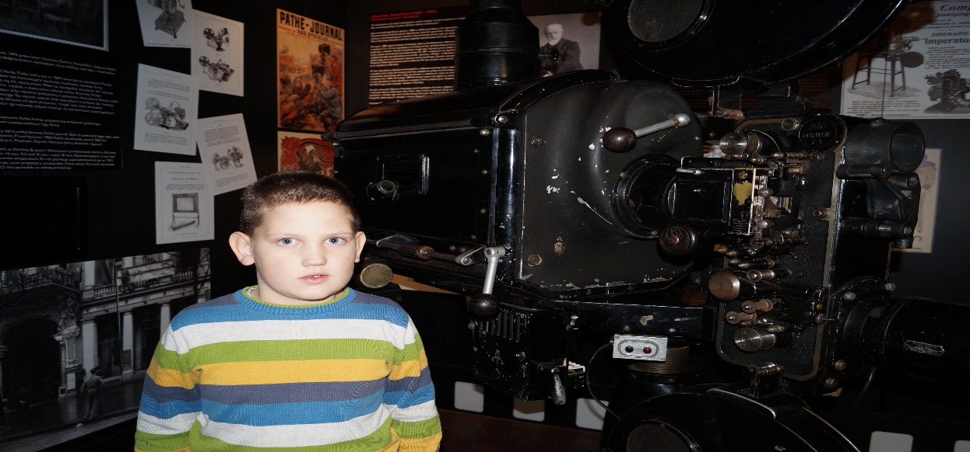
Muzeum Kinematografii

Slide 15
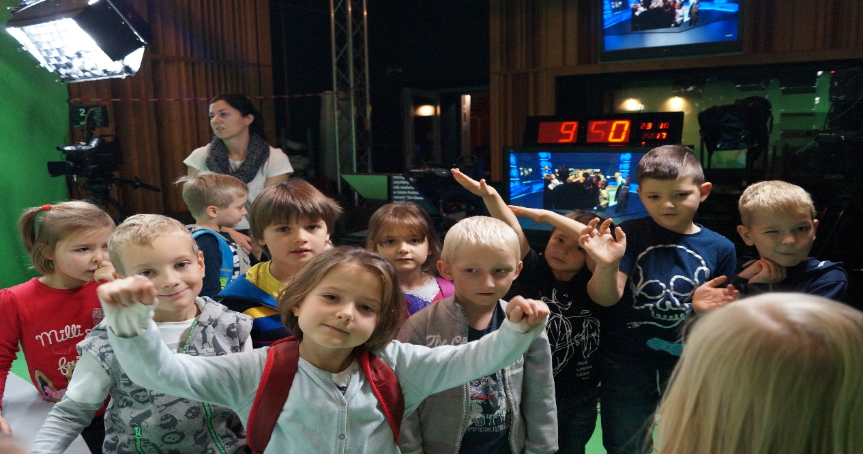
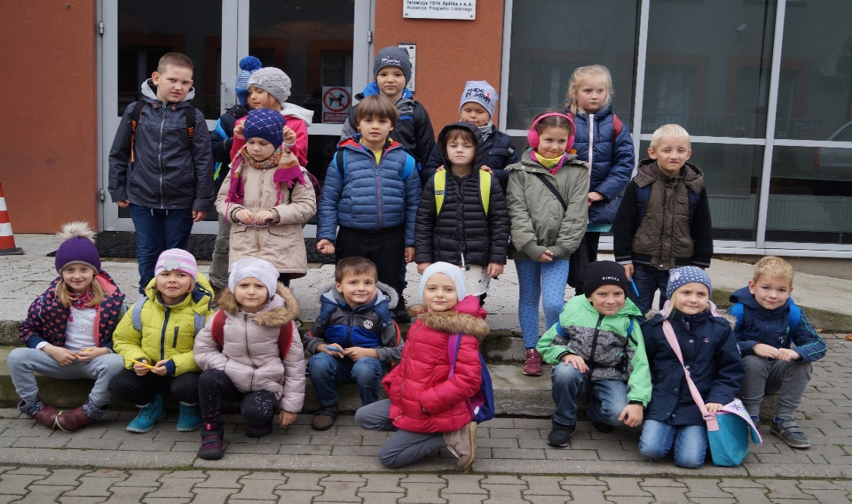
Wizyta w telewizji – było super

Slide 16
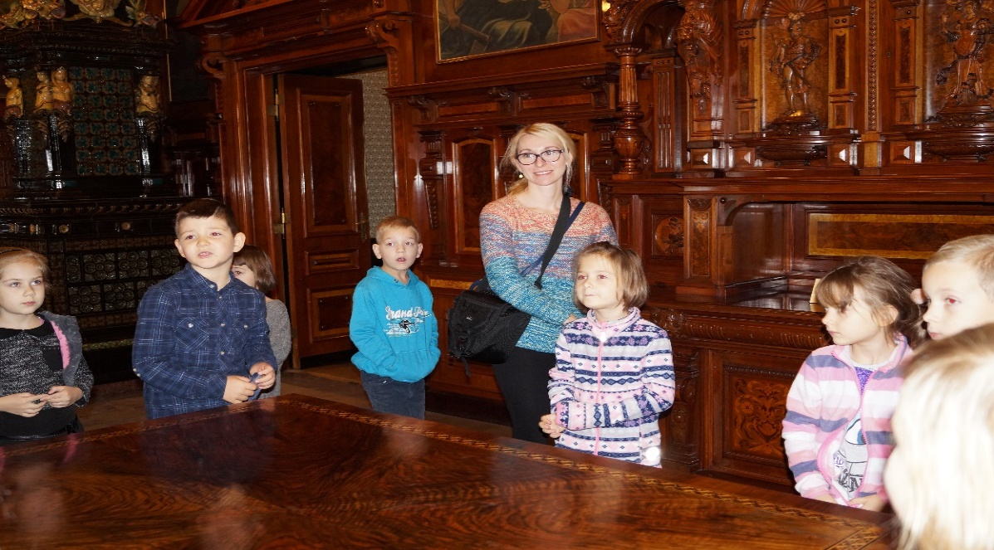
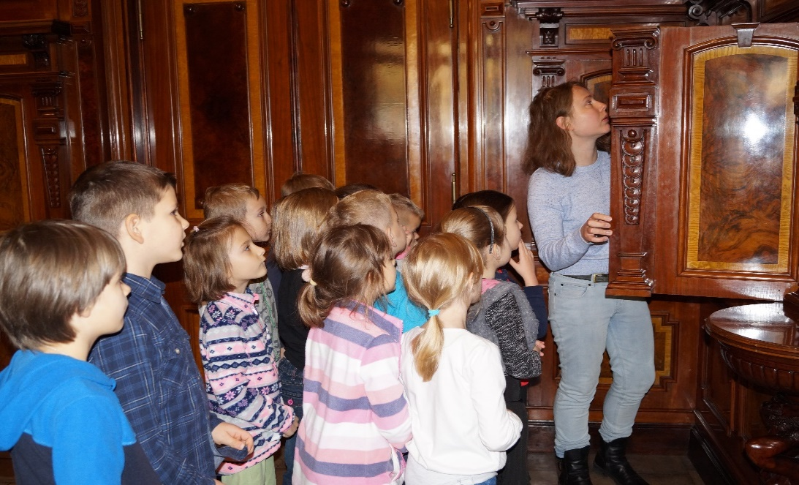
Pałac Karola Scheiblera

Slide 17
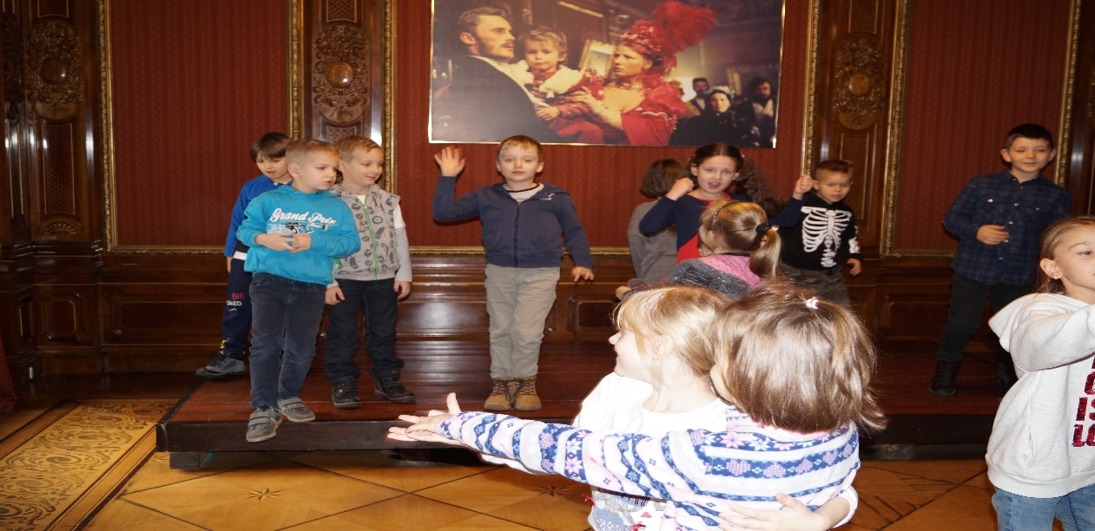
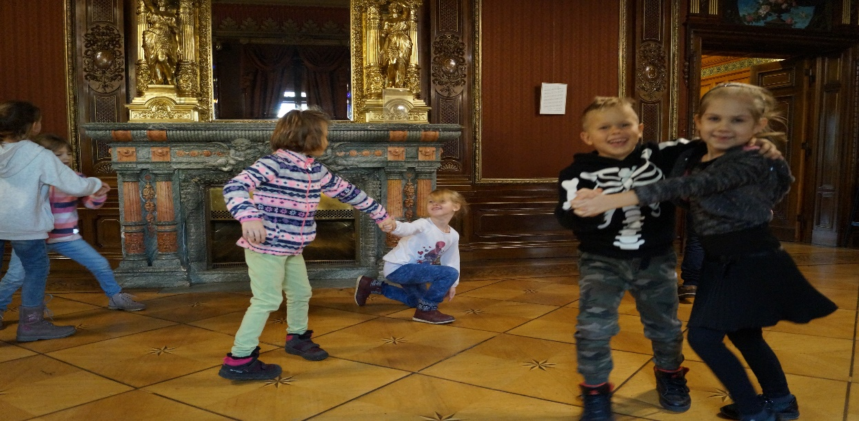
W tej Sali Balowej można potańczyć- nareszcie dużo miejsca

Slide 18
Troszkę szaleństwa

Slide 19
Naprawdę jest wspaniale…..

Slide 20
A my tak widzimy naszych ulubieńców

Slide 21
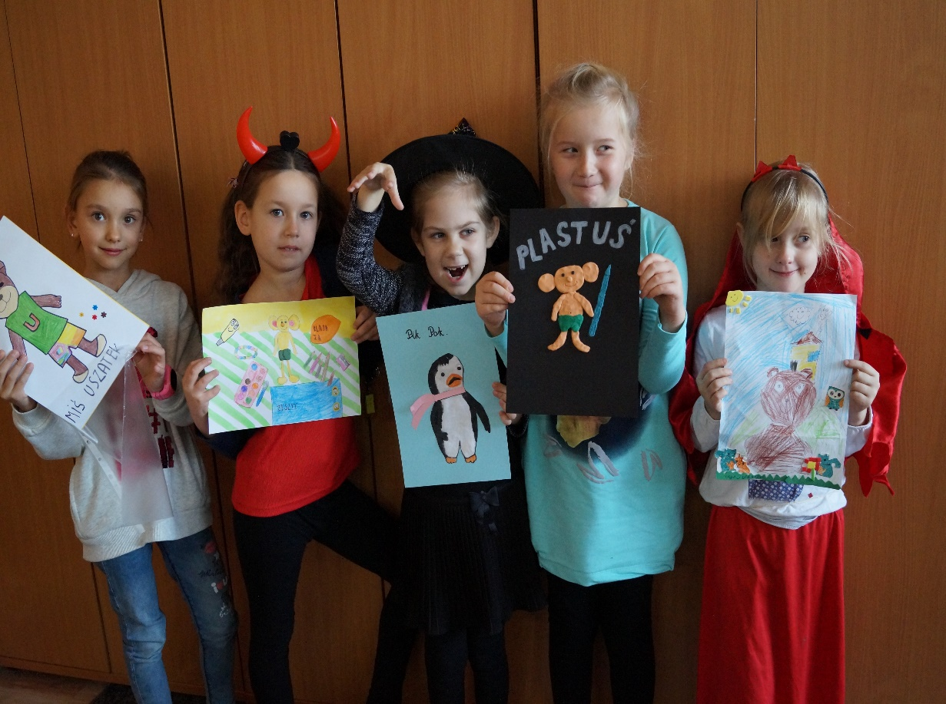
Wyszło??? Chyba super…

Slide 22
Bardzo dziękujemy i już tęsknimy ….. ale wrócimy tu z rodzicami

